Slide 1
無機質を多く含む食品
(2)－イ－ａーI

Slide 2
カルシウムが多く摂れる食品
食品群 | 食品名 | 摂取量 | カルシウム含有量
牛乳・乳製品 | 牛乳 | コップ1杯（200g） | 220mg
 | ヨーグルト | 1パック（100g） | 120mg
 | プロセスチーズ | 1切れ（20g） | 126mg
野菜類 | 小松菜 | 1／4束（70g） | 119mg
 | 菜の花 | 1／4束（50g） | 80mg
 | 水菜 | 1／4束（50g） | 105mg
 | 切り干し大根 | 煮物1食分（15g） | 81mg
海藻 | ひじき | 煮物1食分（10g） | 140mg
小魚 | さくらえび（素干し） | 大さじ1杯（5g） | 100mg
 | ししゃも | 3尾（45g） | 149mg
豆類 | 木綿豆腐 | 約1／2丁（150g） | 180mg
 | 納豆 | 1パック（50g） | 45mg
 | 厚揚げ | 1／2枚（100g） | 240mg
出典：農林水産省 みんなの食育http://www.maff.go.jp/j/syokuiku/minna_navi/topics/topics1_05.html

Slide 3
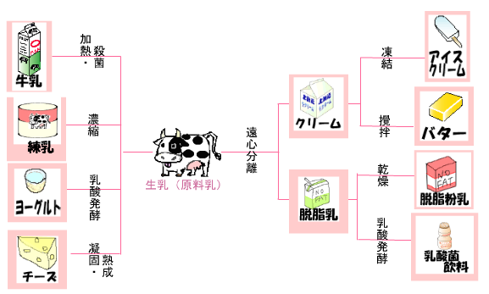
乳・乳製品
カルシウムの供給源。
鉄とビタミンＣ以外の栄養素を豊富に含む

Slide 4
海藻類，小魚
海藻類
  ヨウ素，カルシウム，ナトリウム，カリウム，マグネシウムなど多種類の無機質を含む。食物繊維も含む。
小魚
  骨まで丸ごと食べられるため，カルシウムを多くとることができる。

Slide 5
ナトリウムの過剰摂取を防ぐために・・・
高血圧の原因
食塩（NaCl 塩化ナトリウム)の摂取を控える。
カリウムがあると排出が促進されるので，カリウムを多く含む野菜や果物を多く摂取するようにする。

Slide 6
リンを取り過ぎる原因
カルシウムの吸収を阻害
食品添加物（リン酸塩）として加工食品に含まれることが多い。
使用例・・・ 結着剤
ハムやソーセージ，かまぼこ，めん類などの組織の改良，すり身の冷凍によるたんぱく変性の防止、解凍時のドリップ防止などの目的で使用する。リン酸一ナトリウムやリン酸二カリウムなどの正リン酸塩と，ポリリン酸ナトリウムやメタリン酸ナトリウムなどの重合リン酸塩がある。
使用対象食品：ハム・ソーセージ、めん類、魚肉練り製品、漬物など
出典：東京都福祉保健局 食品衛生の窓
http://www.fukushihoken.metro.tokyo.jp/shokuhin/shokuten/seizoyozai.html

